Slide 1
Github介绍
GitHub是一个面向开源及私有软件项目的托管
平台，因为只支持Git作为唯一的版本库格式进
行托管，故名GitHub
作为开源代码库以及版本控制系统，Github拥
有超过900万开发者用户。随着越来越多的应用
程序转移到了云上，Github已经成为了管理软
件开发以及发现已有代码的首选方法。

Slide 2
基本概念
1.仓库(Repository)
即：你的项目。 在Github上开源一个项目就
需要新建一个仓库。多个项目就有多个仓库
2.复制克隆项目(Fork)
将别人账号下当前版本的项目整个复制克隆到
你的账号下。相当于创建一个原版本的分支，
你可以对其进行任何修改，而不影响原有项目。

Slide 3
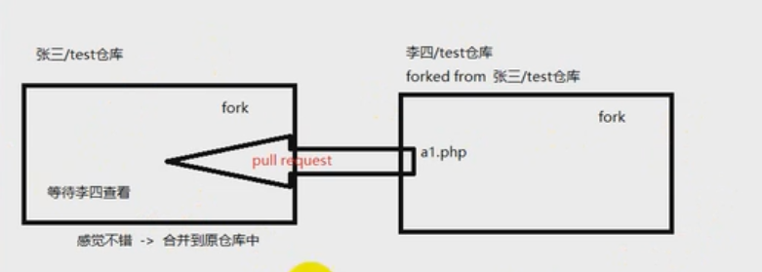
基本概念
3.发送请求(Pull Request)
基于fork操作。就是当你将别人的项目fork到你
的账号下后，对其进行了修改，而且觉得改得不
错，可以让更多人受益，于是想把你的改进合并
到原有版本里，此时就可以发送请求，原创者同
意的话就可以合并进去了

Slide 4
基本概念
4.收藏(Star)
项目收藏后可在主页显示，方便查看，不需
每次都去查找
5.关注(Watch)
关注某项目后，若该项目有任何更新，你都会
收到该更新的通知
6.事务卡片(Issue)
你发现别人的代码有bug，就可以发送一个Issue双方进行讨论

Slide 5
基本概念
Github主页
账号创建成功后或点击github图标都可进入
github主页，该页左侧显示用户动态以及关注仓
库动态 ，右侧显示所有git库
仓库主页
仓库主页显示项目形象，如:项目代码，版本，
收藏关注及fork情况
个人主页
显示个人信息等

Slide 6
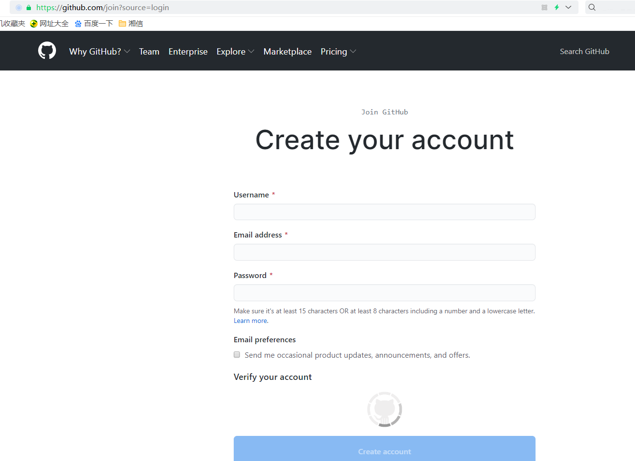
注册Github账号

Slide 7
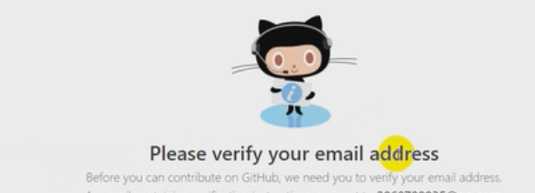
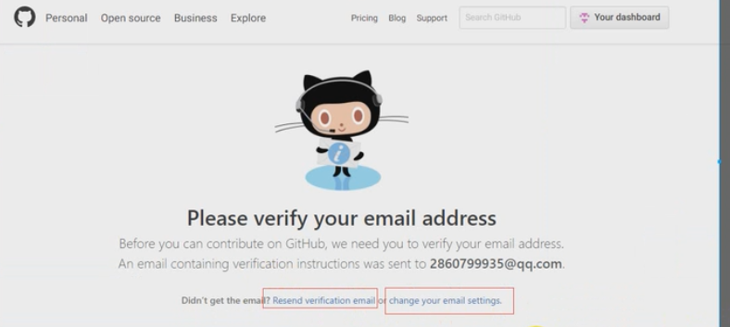
创建仓库
首次建仓库前需要邮箱验证
若邮箱无邮件 则需重发

Slide 8
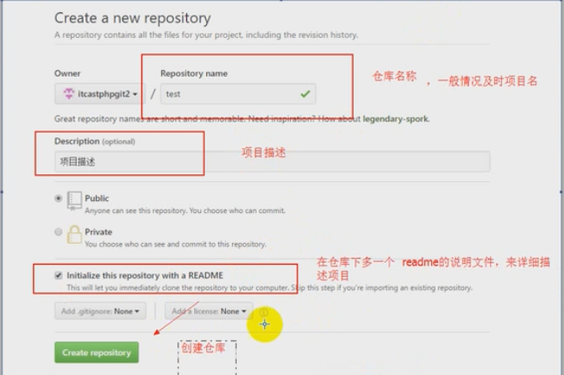
创建仓库
创建页面

Slide 9
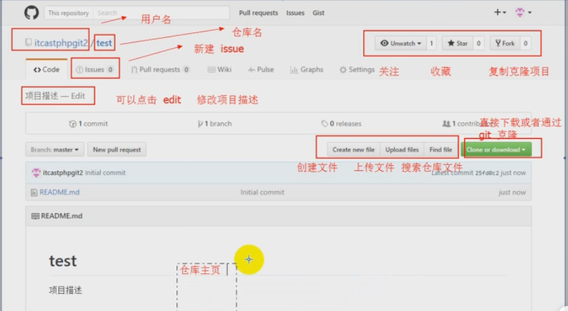
创建仓库
仓库主页：

Slide 10
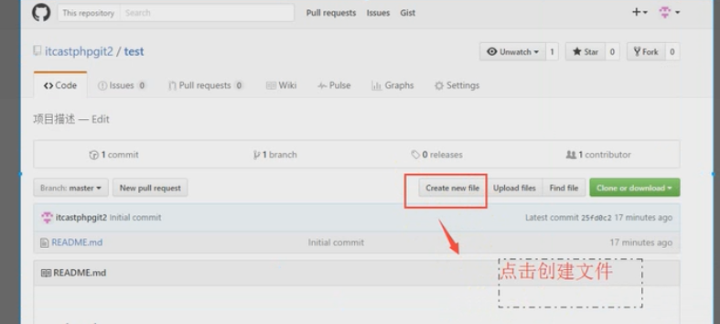
仓库管理
新建文件

Slide 11
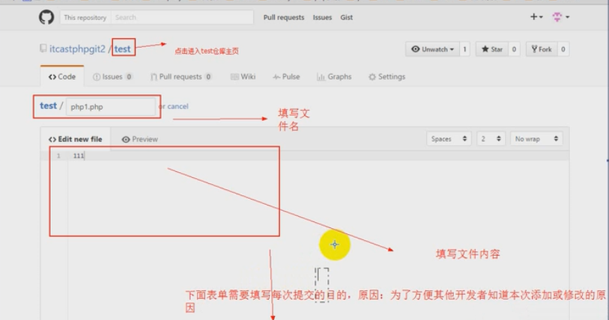
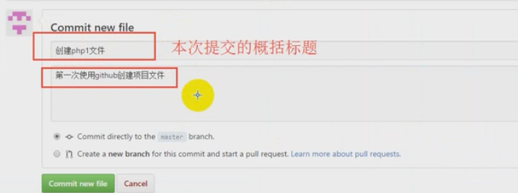
仓库管理
新建文件

Slide 12
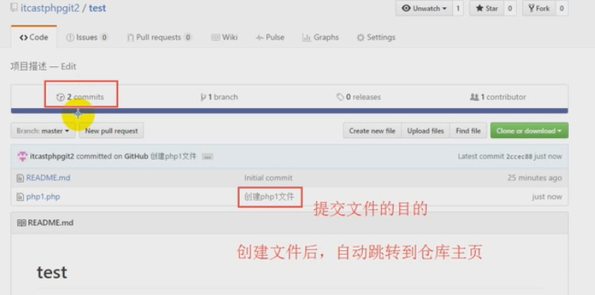
仓库管理
新建文件： 点击修改目的标题可看到具体修改信息 点击文件名可查看文件

Slide 13
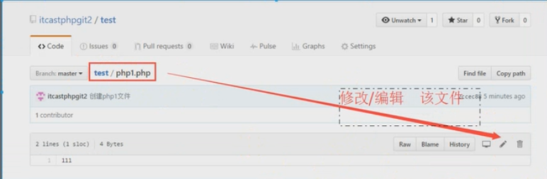
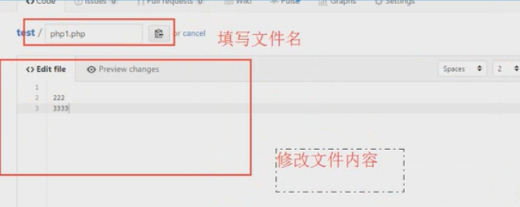
仓库管理
编辑文件

Slide 14
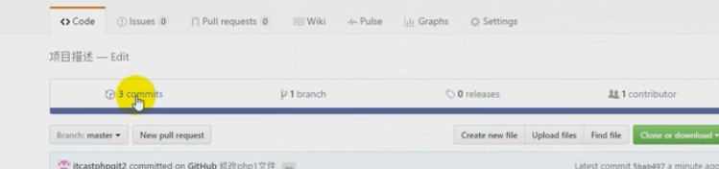
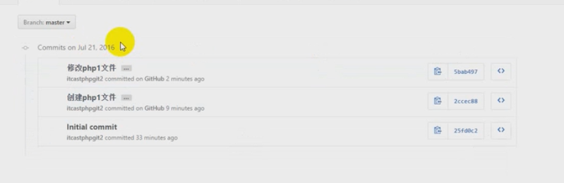
仓库管理
编辑文件 ：注意次数更新 可点击查看详情

Slide 15
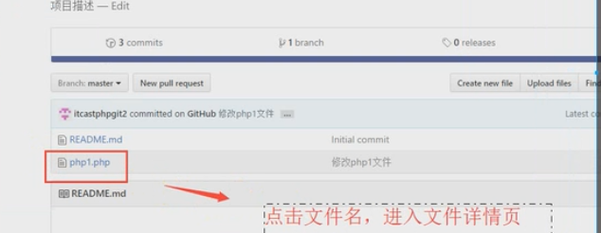
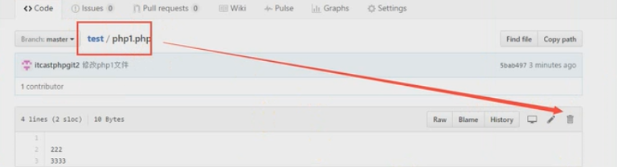
仓库管理
删除文件

Slide 16
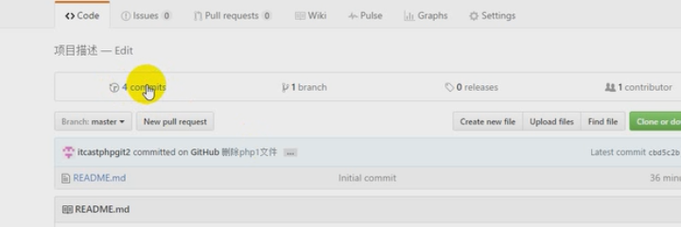
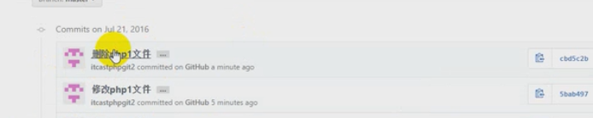
仓库管理
删除文件：文件删除后通过comments查看信息

Slide 17
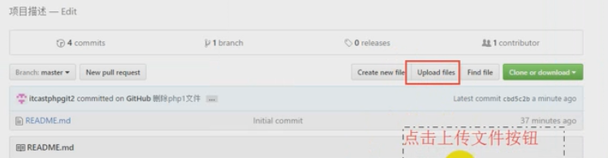
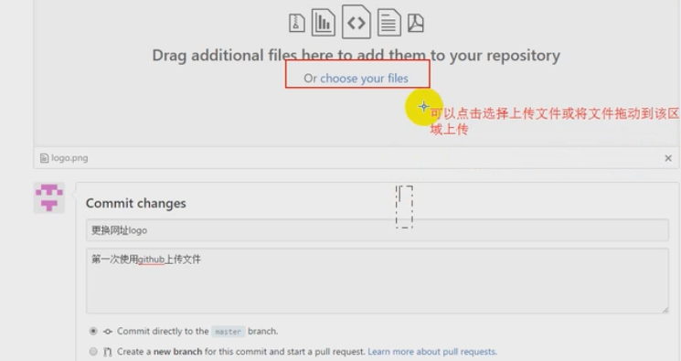
仓库管理
上传文件：

Slide 18
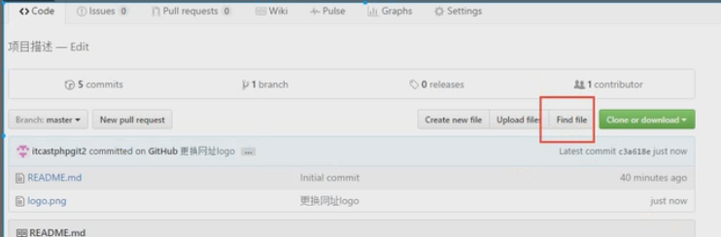
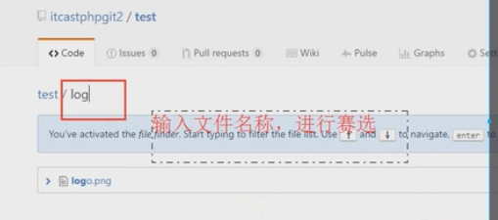
仓库管理
搜索文件： 文件较多时快捷查找 直接按键盘t也可

Slide 19
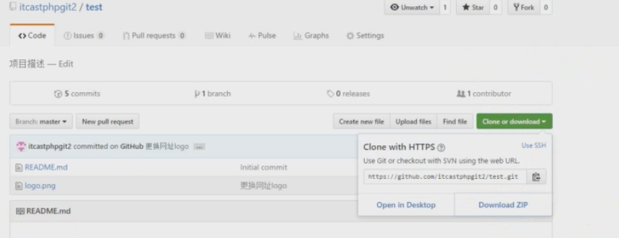
仓库管理
项目检出：

Slide 20
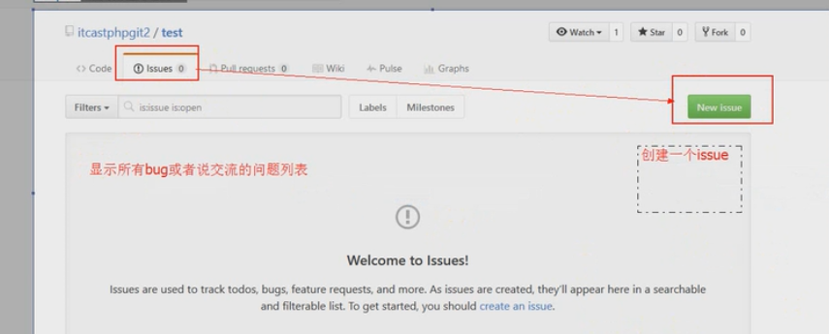
Issue
用户1访问用户2的仓库

Slide 21
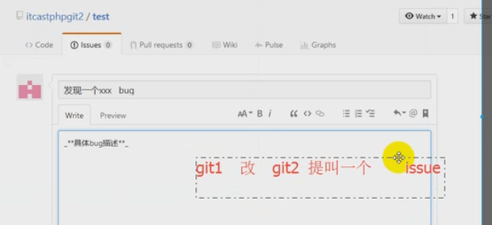
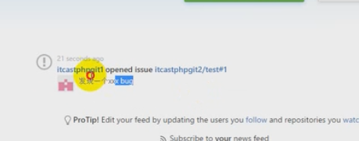
Issue
用户2登录即可看到，解决后可关闭issue

Slide 22
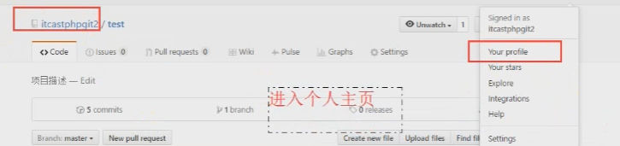
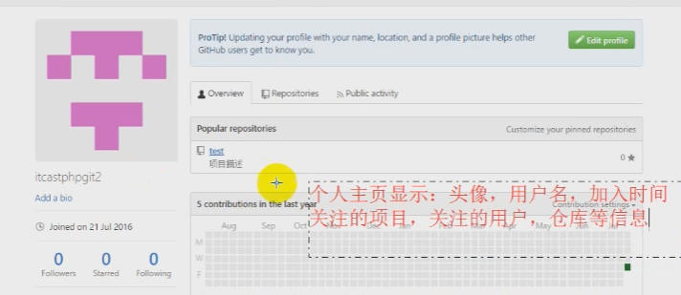
基本概念操作
个人主页

Slide 23
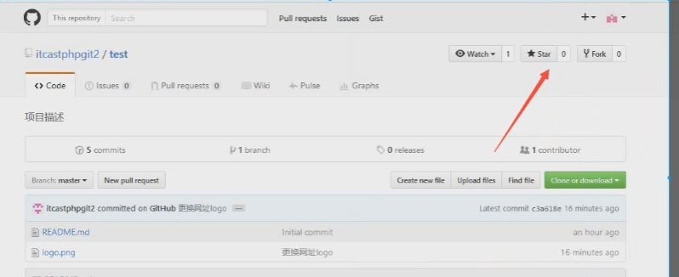
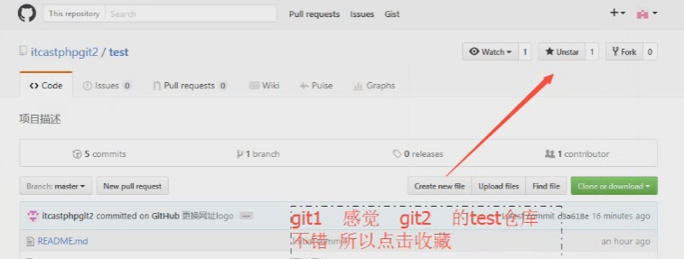
基本概念操作
收藏：用户1收藏用户2的项目

Slide 24
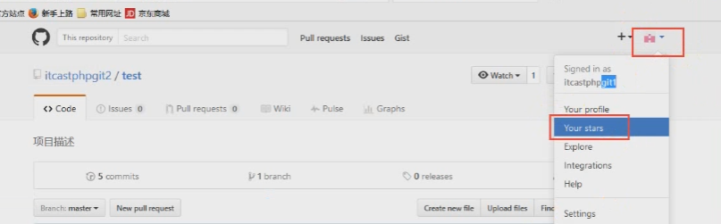
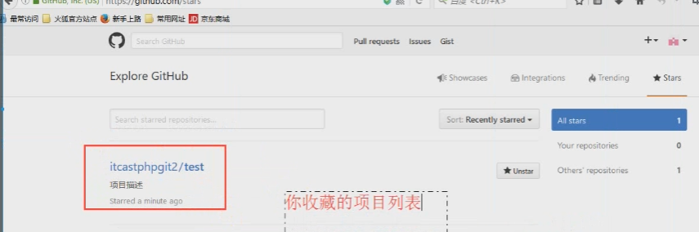
基本概念操作
收藏：如何查看收藏

Slide 25
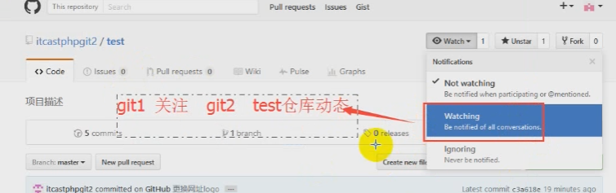
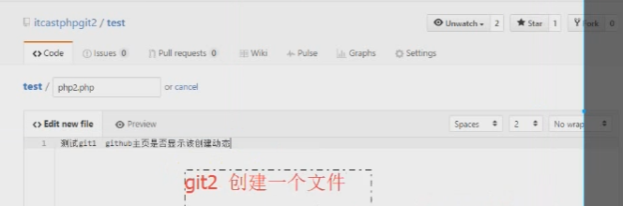
基本概念操作
关注：用户1关注了用户2的项目，用户2的
项目添加了文件，用户1的主页会有何显示

Slide 26
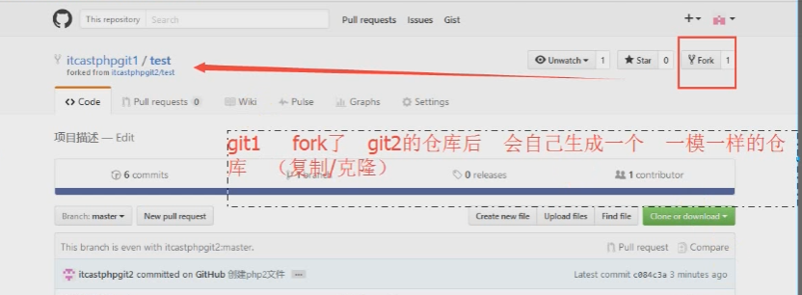
基本概念操作
fork：

Slide 27
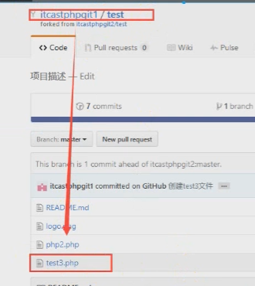
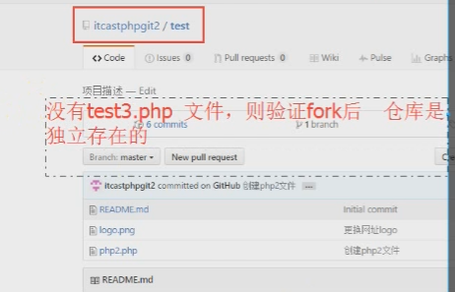
基本概念操作
fork：验证是否两个版本独立

Slide 28
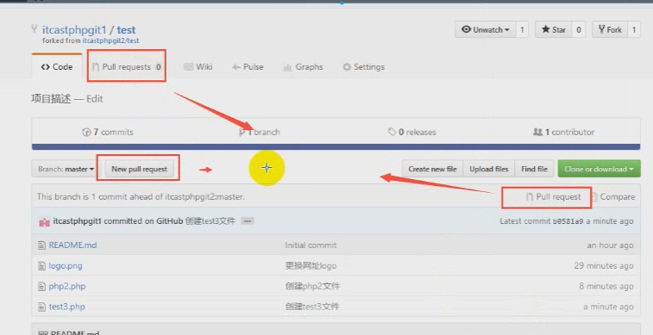
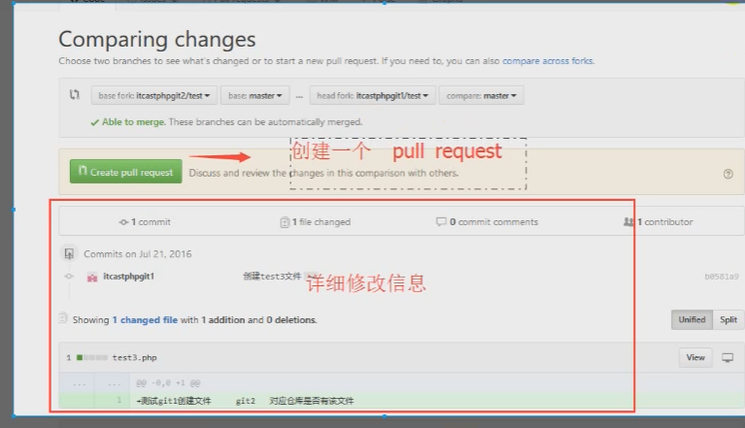
基本概念操作
发送请求:继上步fork后 让用户2也更新

Slide 29
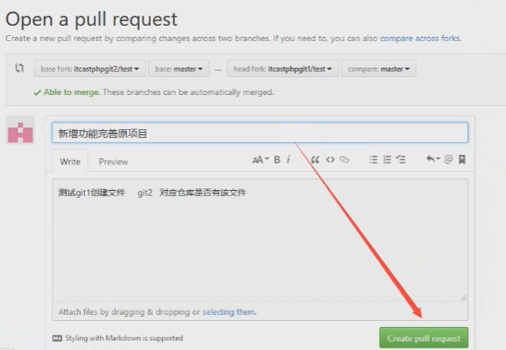
基本概念操作
发送请求:继上步fork后 让用户2也更新

Slide 30
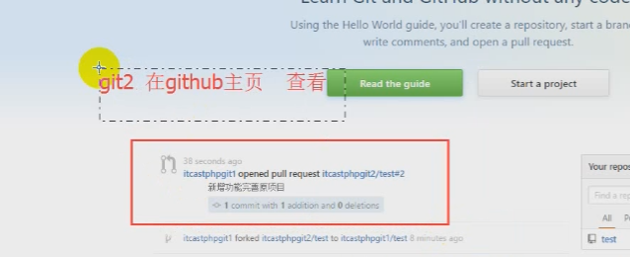
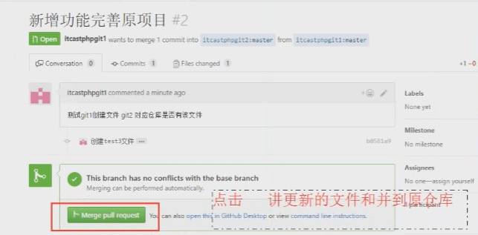
基本概念操作
发送请求:继上步fork后 让用户2也更新

Slide 31
Git
Git（读音为/gɪt/）是一个开源的分布式版
本控制系统，可以有效、高速地处理从很
小到非常大的项目版本管理
版本控制是指记录一个或多个文件变化，
以便将来查看特定版本修订情况的系统

Slide 32
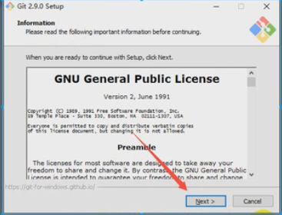
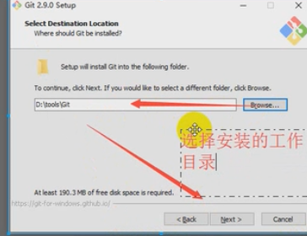
Git
安装：双击安装程序
https://www.jianshu.com/p/bebba0d8038e

Slide 33
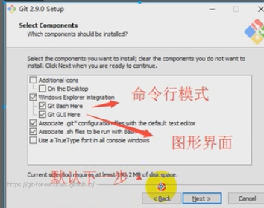
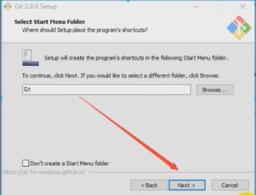
Git
安装：

Slide 34
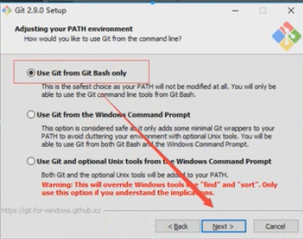
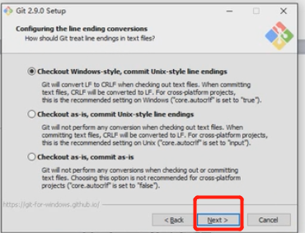
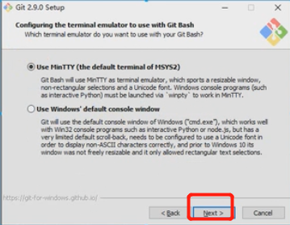
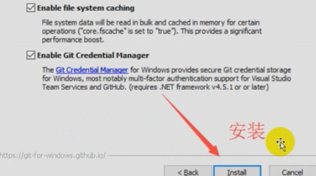
Git
安装：

Slide 35

Git
安装：检查是否安装成功 右击桌面出现两个Git功能项即可

Slide 36

Git工作区域

Slide 37

Git工作区域
向仓库添加文件流程：

Slide 38

安装后最后一步设置
git config –global

Slide 39

创建文件 pwd显示目录

Slide 40

add以及commit的使用
我在版本库testgit目录下新建一个记事本文件 readme.txt 内容如下：11111111
第一步：使用命令 git add readme.txt添加到暂存区里面去。如下：

Slide 41

第二步：用命令 git commit告诉Git，把文件提交到仓库。

Slide 42


Git基础设置
Git安装完成后进行基础设置 可记录内容修改者

Slide 43


Git初始化仓库
1.新建文件夹
2.在文件夹内初始化git(创建git仓库)
cd 文件夹
git init

Slide 44


Git命令-add及commit

Slide 45

Git命令-status

Slide 46


Git命令-status

Slide 47

Git命令-log

Slide 48

Git命令-log

Slide 49


Git命令-log

Slide 50




Git命令-reset
新建文档 逐次加入数据
执行回退操作
文档内容发生回退

Slide 51



Git命令-reset
三个参数 hard、mixed、soft

Slide 52



Git命令-删除并在本地库找回

Slide 53

Git命令-找回暂存区删除的文件

Slide 54


Git命令-diff

Slide 55


Git命令-diff

Slide 56

Git命令-分支

Slide 57


Git命令-分支查看、创建、切换

Slide 58



Git命令-冲突问题及解决

Slide 59


Git命令-冲突问题及解决

Slide 60


Git命令-冲突问题及解决

Slide 61


Git命令-远程库克隆及推送

Slide 62


Git命令-加入团队push
清空凭据 换个账号先克隆 再push
创建者发出邀请

Slide 63


Git命令-加入团队push

Slide 64


Git命令-远程库修改拉取

Slide 65


Git命令-远程库修改拉取

Slide 66


Git命令-远程库修改拉取

Slide 67


Git-协同开发冲突处理

Slide 68


Git-协同开发冲突处理

Slide 69

Git-协同开发冲突处理

Slide 70


Git-协同开发冲突处理

Slide 71

Git-跨团队合作
截图视频资源：
https://www.bilibili.com/video/BV1Xx411m7kn?from=search&seid=14608515070463996589
https://www.bilibili.com/video/BV1Zz4y1C7vg?from=search&seid=8720384276311131811

